Slide 1
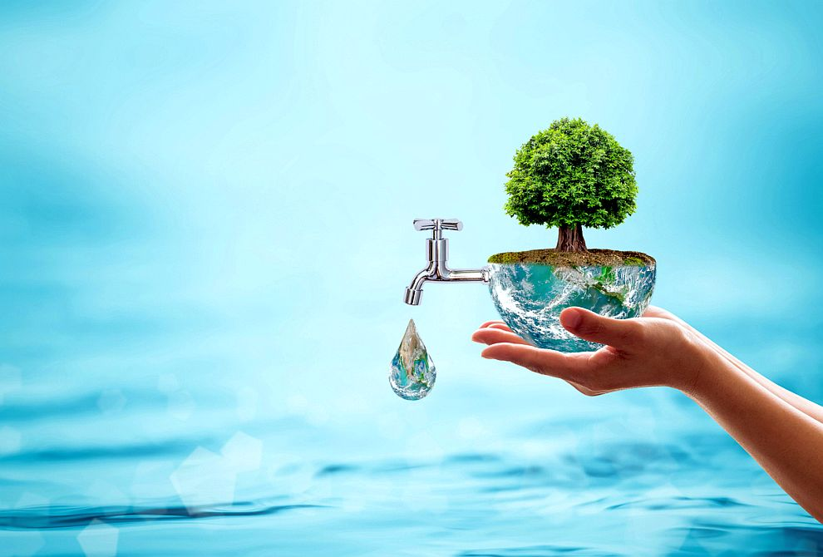

Neptunes
TEAM

Slide 2

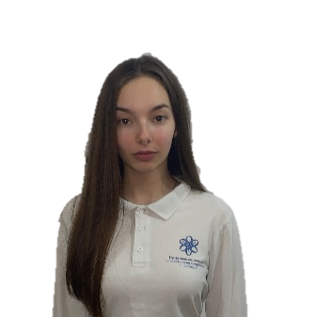
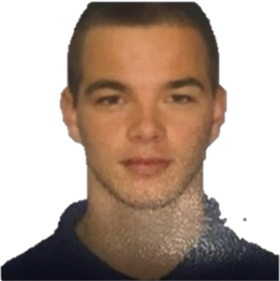

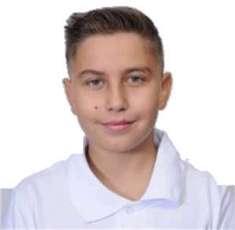
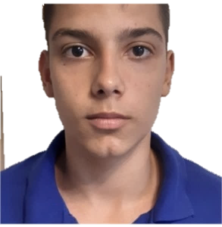
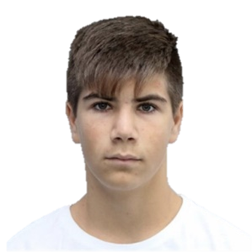
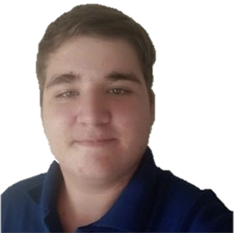
TEAM Neptunes
Стивън Лилов
Рая Лилова
Светослав Стоилов
Георги Котаков
Радослав Иванов
Венелин Николов

Slide 3


Главна цел
и описание
Главната цел на проекта е да предостави на потребителя лесна и достъпна информация за водата в България.
Проектът представлява информативен сайт и кратко меню, представящо свойствата и състоението на водата.

Slide 4





Процес
Обсъждане на идеи
Работа
Стигане до обща цел
Работа
Разпределяне на работата
Комуникация
Запазване на всичко в Гитхъб
Разпределяне и управление на времето
Краен продукт

Slide 5





Благодарим за вниманието!

